Slide 1
第五章 图灵机
A.Turing在1936年介绍了这样一个通用的计算模型，该模型具有以下两个性质
  该模型的每个过程都是有穷可描述的；
  过程必须是由离散的、可以机械执行的步骤组成。
图灵机是计算机的一种简单数字模型，尽管简单，但它具有模拟通用计算机的计算能力。
通过研究TM来研究递归可枚举集和部分递归函数
为算法和可计算性研究提供了形式化描述工具。
School of Computer Science, BUPT

Slide 2
主要内容
TM的基本定义
TM的格局
TM接受的语言
TM的构造技术
TM的变形；
  重点: TM的定义、TM的构造。
  难点: TM的构造。
School of Computer Science, BUPT

Slide 3
图灵机的基本模型
Finite
control
带（tape）
X
X
X
X
B
B
...
1
2
i
n
单元格（cell）
带符（tape symbol）
读写头在每一时刻扫描带上的一个单元
带有一个最左单元，向右则是无限的。
带的每个单元可容纳一个带符号
开始时，最左边n个单元装着输入（n>＝0，n为有限数），它是一个字符串，符号都选自“带符号”的一个子集，即所谓的“输入符号集合”。余下的有穷个单元都存放空白符，它是一个特殊的带符号，但不是输入符号。
School of Computer Science, BUPT

Slide 4
图灵机的工作机制
在一个图灵机的动作中，图灵机根据带头（读写头）所扫描的符号和有限控制器的状态可能作
  改变状态
  在被扫描的带单元上重新写一个符号，以代替原来写在该单元上的符号.
  将带头向左或者右移一个单元。
* 图灵机和双向有限自动机的区别：图灵机能改变它带上的符号。
School of Computer Science, BUPT

Slide 5
图灵机的形式化描述
形式定义 一个图灵机 TM (Turing machine) 是一个七元组
M = (Q, T, Σ, δ, q₀ , B , F ).
有限状态集
有限输入符号集
有限带符号集
转移函数
开始状态
特殊带符:空白符
终态集合
q₀ ∈ Q
T ⊆ Σ
B ∈ Σ – T
F ⊆ Q
转移函数δ : Q × Σ → Q × Σ × { L,R }
School of Computer Science, BUPT

Slide 6
图灵机的函数与格局
δ函数示例： Q×∑ → Q×∑×{L ,R}
  δ(q,a_{i})=(p,B,L) q, p ∈Q
  δ(q,a_{i})=(p,b,R) a_{i}∈∑ b∈∑
格局
  用w₁q w₂描述图灵机的瞬间工作状态
  q为M的当前状态， w₁w₂∈ ∑*
  w₁w₂是当前时刻从开始端（因为可写）到右边空白符号为止的内容
  当读写头已达到带的右端，则w₁w₂为读写头以左的内容。
约定：w₁q w₂表示读写头正扫描w₂的最左字符
w₂＝ε 则表示读写头正扫描一个空白字符。
School of Computer Science, BUPT

Slide 7
图灵机的格局
给定图灵机 M = (Q, T, Σ, δ, q₀ , B , F ) ，定义格局之间的推导关系├_{M} 如下：
1. 设 δ(q, X_{i} ) = (p, Y , L )，则有
X₁X₂…X_{i-1}qX_{i}X_{i+1}…X_{n} ├_{M} X₁X₂…X_{i-2}pX_{i-1}Y…X_{n} ，
但有如下两个例外 ：
（1）i=1时， qX₁X₂…X_{n} ├_{M} qYX₂…X_{n} ，和
（2）i=n及 Y=B 时， X₁X₂…X_{n-1}qX_{n} ├_{M} X₁X₂…X_{n-2}pX_{n-1} B.
2. 设 δ(q, X_{i} ) = (p, Y , R )，则有
X₁X₂…X_{i-1} q X_{i}X_{i+1}…X_{n} ├_{M} X₁X₂…X_{i-1}Y p X_{i+1}…X_{n} ，
但有如下两个例外 ：
（1）i=n时， X₁X₂…X_{n-1}q X_{n} ├_{M} X₁X₂…X_{n-1}Y p B ，和
（2）i=1及 Y=B 时， q X₁X₂…X_{n}├_{M} B p X₂…X_{n-1}X_{n}.
School of Computer Science, BUPT

Slide 8
图灵机接受的语言
L(M) = {ω│ω∈T*且q₀ω├* α₁ p α₂ ,p∈F, α₁α₂∈∑*}
图灵机接受的语言是输入字母表中这样一些字符串的集合，初始时，这些字符串放在M的带上，M处于状态q₀，且M的带头处在最左单元上，这些字符串将使M进入某个终止状态。
只要在工作过程中能进入终止状态（之一），则可以判断该串被接受并停机。
当输入被接受时，图灵机将停止，没有下一个动作。
School of Computer Science, BUPT

Slide 9
图灵机的停机问题
任给图灵机 M = (Q, T, Σ, δ, q₀ , B , F ) ，以及输入字符串w∈T*. 试问：对于w，M 是否停机？ 停机是指图灵机不存在下一个移动步（move）.
结论 图灵机的停机问题是不可解的（即不可判定的）.
结论 任给图灵机 M ，很容易构造一个图灵机 M′，使得L(M)= L(M′ )，并满足：如果w∈L(M) ，则对于 w，M′ 接受w并一定停机.
如果没有特别指出，总是假定图灵机到达终态（接受态）后一定停机.
但是 ，对不能接受的字符串，图灵机可能永不停止.（只要M还在某个输入上运行，我们无法知道是因为运行的时间不够长而没有被接受，还是根本就不会停机）
School of Computer Science, BUPT

Slide 10
图灵机举例
例1：设语言 L={a^{n} b^{n}│n>=1}，设计图灵机接受L 。
思路：最初带上为 a a … a b b… b B B B ……
n个a n个b
首先用x替换M最左边的a，再右移至最左边的b用y替换之，左移寻找最右的x，然后右移一单元到最左的a，重复循环。
如果
（1）当在搜寻b时，M找到了空白符B，则M停止，不接受该串。
（此时，a的个数大于b的个数）
（2） 当将b改为y后，左边再也找不到a，此时,若右边再无b，接受；若仍有b，则b的个数大于a的个数，不接受。
School of Computer Science, BUPT

Slide 11
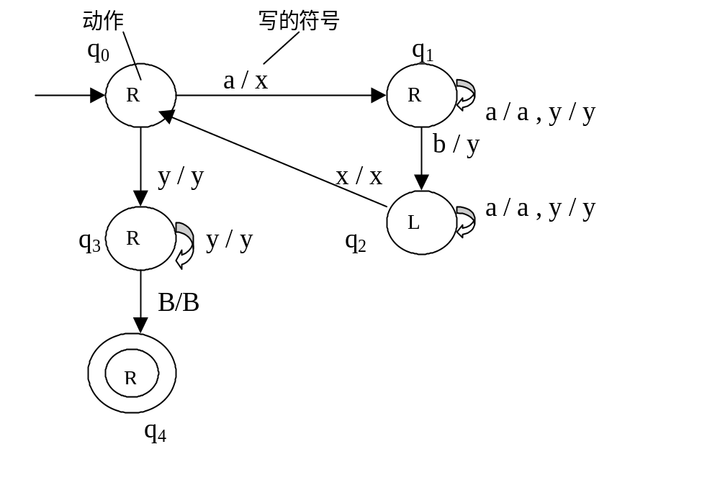
例1 L={a^{n} b^{n}│n>=1}
δ(q₀ ,a)=(q₁ ,x,R)
δ(q₀ ,y)=(q₃ ,y,R)
δ(q₁ ,a)=(q₁ ,a,R)
δ(q₁ ,y)=(q₁ ,y,R)
δ(q₁ ,b)=(q₂ ,y,L)
δ(q₂ ,a)=(q₂ ,a,L)
δ(q₂ ,y)=(q₂ ,y,L)
δ(q₂ ,x)=(q₀ ,x,R)
δ(q₃ ,y)=(q₃ ,y,R)
δ(q₃ ,B)=(q₄ ,B,R)
例：aabb的接收格局序列
q₀aabb├ xq₁abb├ xaq₁bb├ xq₂ayb├ q₂xayb├xq₀ayb├xxq₁yb
├ xxyq₁b├xxq₂yy├xq₂xyy├xxq₀yy├xxyq₃y├xxyyq₃B├xxyyq₄
School of Computer Science, BUPT

Slide 12
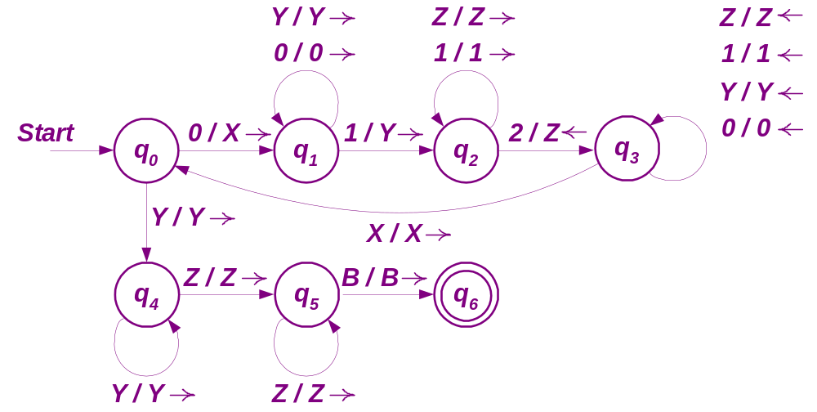
例2 L = { 0^{n}1^{n}2^{n} ⏐ n ≥ 1}.
对于输入字符串001122，该图灵机可以有如下推导步：
q₀001122
├_{M}
Xq₁01122
├_{M}
X0q₁1122
├_{M}
X0Yq₂122
├_{M}
X0Y1q₂22
├_{M}
X0Yq₃1Z2
├*_{M}
q₃X0Y1Z2
├_{M}
Xq₀0Y1Z2
├*_{M}
XXYYZq₂2
├_{M}
XXYYq₃ZZ
├*_{M}
Xq₃XYYZZ
├_{M}
XXq₀YYZZ
├*_{M}
XXYYq₄ZZ
├_{M}
XXYYZq₅Z
├_{M}
XXYYZZq₅B
├_{M}
XXYYZZBq₆B
School of Computer Science, BUPT

Slide 13
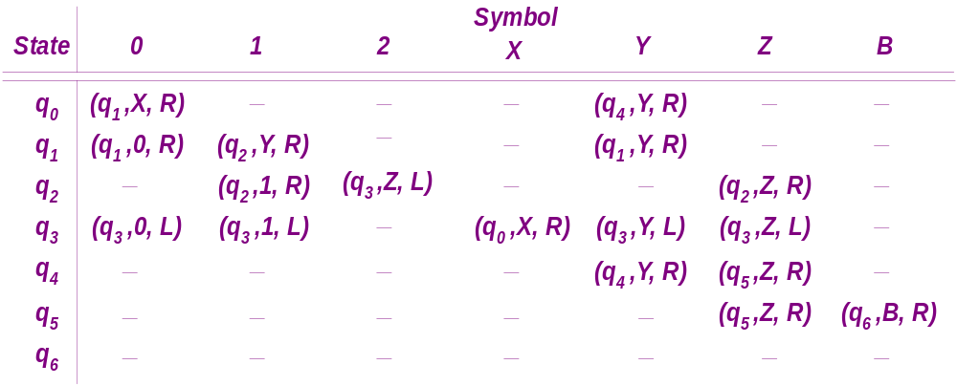
转移图与转移表
School of Computer Science, BUPT

Slide 14
作为整数函数计算机的图灵机
预备知识：图灵机除了作为语言接受器外，还可看作整数到整数的函数计算机。
传统方法把整数表示成一进制
整数 i ≥ 0 用字符串 0^{i} 表示
如果一个函数有k个自变量，i_{1,}i_{2 ,}…i_{k}，那么这些整数开始时被放在带上，并用1把他们分隔开。
形如 0^{i1} 1 0^{i2} 1 0^{i3}… 1 0^{ik}
如果图灵机停止(不论是否在一个接受状态上)且带上为 0^{m}，则 f(i₁,i₂,…,i_{k})= m f是被图灵机计算的k元函数
如果f（i₁,i₂…,i_{k}）对所有i₁,i₂…,i_{k}有定义, 那么称f是一个全递归函数。全递归函数对应于递归语言，因为它总是被能停下来的图灵机所计算。
所有常用的整数算术函数都是全递归函数。
School of Computer Science, BUPT
Notes:
递归语言是这样的语言，它们至少被一个在所有输入上都能停止的图灵机所接受
一般而言，被图灵机计算的函数f（i₁,i₂…,i_{k}）是部分递归函数，部分递归函数被一个在给定输入上可停可不停的图灵机计算。

Slide 15
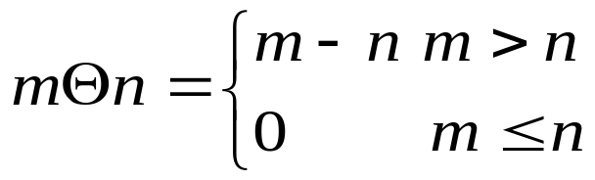
例3：设计图灵机求真减法
初始带 0^{m} 10^{n}
思路：
  1. 用空白符B代替带上的最左端的0
  2．右移至紧跟1后的0,将其改为1
  3．左移找到B，将B之后的0改为B
  4．重复上述过程
如果（1）右移找0时，遇到B，意味着m>n
BB…B 0 ^{m-(n+1)} 1 11…1
n+1 n个
将后面n+1个1变为B，将左侧最后一个B变0，形如
BB…B 0 0 ^{m-(n+1)} BB…B
n个 n+1个 这时，带上留下m-n个0，即结果为m-n
School of Computer Science, BUPT

Slide 16
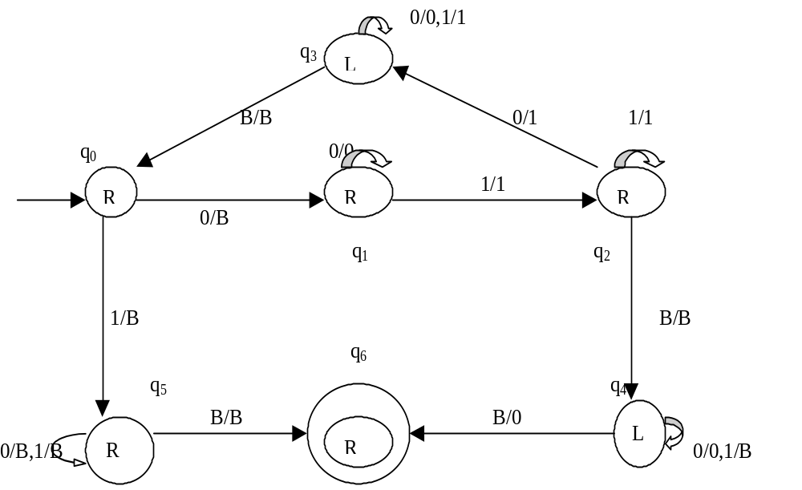
求真减法（续）
(2) M左移找不到0，意味着 n ≥ m，形如
BB…B 1 11…1 0…0
m个 m个 n-m个 此时, 用B替换所有剩余的1 和0
School of Computer Science, BUPT

Slide 17
例4：L={ 0 ^{m} ⏐ m=2^{n}, n ≥ 0}
设计思路：对输入串w
  1. 从左到右扫描带，隔一个消一个0；
  2．若带上只剩唯一一个0,接受；
  3．若带上不止一个0,且个数为奇数，拒绝；
  4．让读写头返回带的最左端；
  5. 转第一步。
School of Computer Science, BUPT

Slide 18
0 /0,L
X /X,L
q
5
# / #,R
B/B,L
X /X,R
Start
X /X,R
q
0 / #,R
q
0 / X,R
q
1
2
3
B/B,R
B/B,R
0 /0,R
0 / X,R
q
accept
q
q
4
X /X,R
reject
B/B,R
识别 L={ 0 ^{m} ⏐ m=2^{n}, n ≥ 0}的图灵机
School of Computer Science, BUPT

Slide 19
课堂练习
设计一个状态数不超过3的图灵机，它能够接受语言L=a(a+b)* ，若假定T={a,b},两个状态的图灵机能否接受该语言？
School of Computer Science, BUPT

Slide 20
5.2 图灵机的构造技术
在设计图灵机的过程中，写出δ函数很麻烦，为了构造复杂的图灵机，需探讨图灵机的若干构造技术，并引入一些新的概念和工具。
目的： 设计时方便，但这些构造技术并未增加图灵机的功能。
School of Computer Science, BUPT

Slide 21
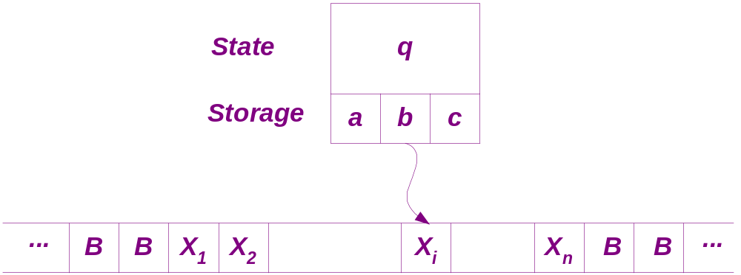
5.2.1. 利用带存储区的状态（storage in the state）
此类图灵机 M = (Q, Σ, Γ, δ, q₀ , B , F ) 中，状态中可以包含
一个具有有限个取值的存储单元，即状态集合为
Q = S×T = { [q,a] | q∈S ∧ a∈T }，
其中 q∈S 通常表示控制状态，而 a∈T 通常表示数据元素.
一般情况下，有限控制器内允许存储n个字符，即状态的第2个元素可存储n个字符。
School of Computer Science, BUPT

Slide 22
例：设计一个图灵机，读写头将扫视第一个字符存入有限控制器内，然后扫视整个带，若找不到与第一个相同的字符，则M接受该字符串，否则不接受。
构造M=(Q,{a,b},{a,b,B},δ,q0,B,F)
其中Q={q0,q1}×{a,b,B}={[q0,a],[q0,b],[q0,B][q1,a][q1,b][q1,B]}
初态[q0,B]
终态F={[q1,B]}
δ函数：δ([q0,B],a)=([ q1,a],a,R)
δ([q0,B],b)=([ q1,b],b,R) 存第一个字符
δ([q1,a],b)=([ q1,a],b,R)
δ([q1,b],a)=([ q1,b],a,R) 后面符号与第一个不等，继续右移
δ([q1,a],B)=([ q1,B],B,L)
δ([q1,b],B)=([ q1,B],B,L) 进入终态[q1,B]
δ([q1,a],a)=Ф
δ([q1,b],b)=Ф 遇到相同符号，δ无定义
M停机，不接受
School of Computer Science, BUPT

Slide 23
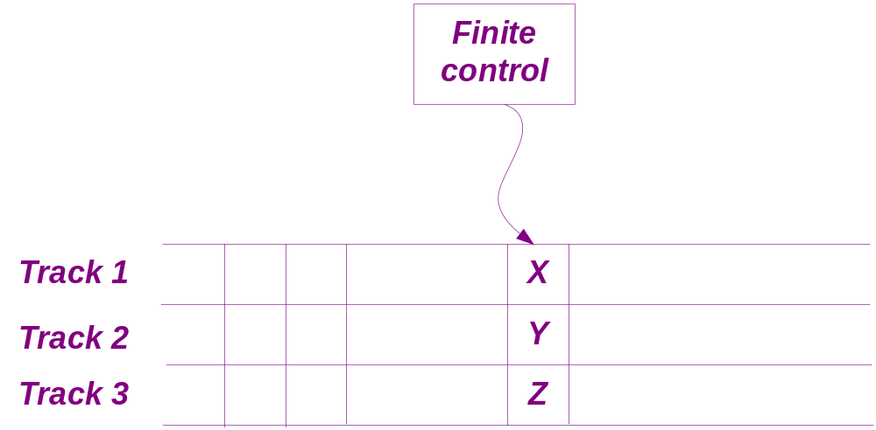
5.2.2 多道（multiple tracks）图灵机
把图灵机的输入带分成两层或多层，这样，原来的每一单元变成了上下两个或多个单元。
对含有n层的输入带来说，读写头一次可同时读出并改写n个单元的字符，这样的图灵机称为n道机。
School of Computer Science, BUPT

Slide 24
例： 多道图灵机
例：用三道机，检查某个数n（n>2）是否为素数。（书p148）
思路：将被检查的数n以二进制形式写在输入带的第一道上，数的两端分别用￥和Ф定界
允许的输入符号为[￥,B,B],[0,B,B],[1,B,B],[Ф,B,B]
[…]分别代表1，2，3带上的内容。
检查方法：
在第二道上写下一个二进制数2
把第一道上的数复制到第三道上
将第三道上的数减去第二道上的数，余数留在第三道上
若余数为0，被检查的数不是素数
若余数不为0，将第二道数加1，将第一道数复制到第三道，重复上述1，2，3，4过程
当一，二道数相等时，该数是素数。
School of Computer Science, BUPT

Slide 25
5.2.3 核对符
当用图灵机识别语言时，如果语言中存在有重复性或可逆性等类型的句子时，为了判定某个字符串是否属于语句中的句子，可以使用一个核对符，以此增加图灵机的灵活性。
考虑用一个双道机，在第二道上使用核对符“√”，在第一道上放要被检查的字符串,当字符串中某个字符一旦被核对以后,可以在第二道上对应位置写上核对符“√”。
School of Computer Science, BUPT

Slide 26
核对符例
构造M₁₁,使L(M₁₁)={xcy | x,y∈{0,1}⁺且 x≠y}
分析：
  双道：一个道存放被检查的符号串，另一个存放标记符。
  以符号c为分界线，逐个地将c前的符号与c后的符号进行比较。
  当发现对应符号不同时，就进入终止状态。
  当发现x与y的长度不同时，就进入终止状态。
  当发现x与y相同时，停机，拒绝接受。
0
0
1
0
c
0
1
1
0
1
B
0
0
1
0
c
0
1
1
0
1
B
0
0
1
0
c
0
1
终
B
B
B
B
B
B
B
B
B
B
B
√
B
B
B
B
√
B
B
B
B
B
√
√
B
B
B
√
B

Slide 27
例： 核对符
例：设计一个图灵机M，能够识别语言{wtw│w∈{a,b}*}
思路：以t为分界符，一个一个比较。
解：构造M=(Q,T, ∑, δ,q₀，B,F)
  其中Q={[q_{i},c] │i=1,2,…,9,c=a,b或B}
  状态第二元素可存储一个字符。
  T={[c，B]} │c=a,b或t} 两道与一道不同的表示法
  ∑＝{[c，Y]} │c=a,b,t或B,Y=B或√ }
  q₀=[q₁,B], F={[q₉,B]}
  空白符B在二道机下表示为[B，B]
School of Computer Science, BUPT

Slide 28
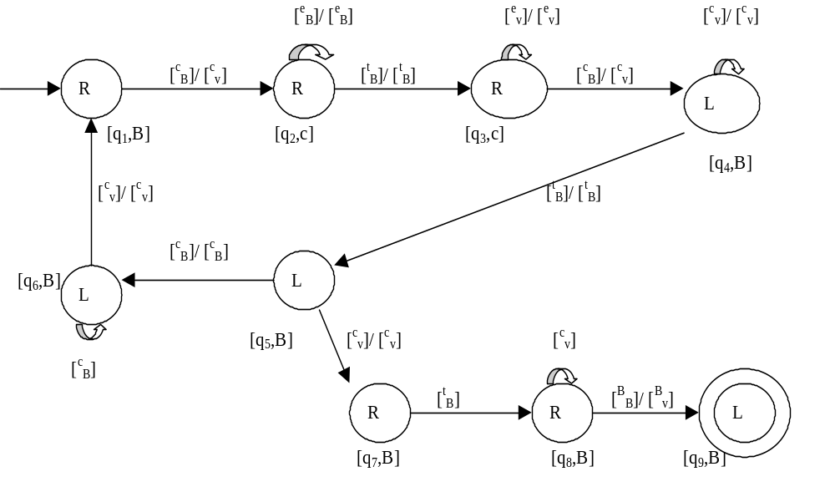
例： 核对符
School of Computer Science, BUPT

Slide 29
核对符例 ： abtab的分析过程
[q1,B]abtab├a[q2,a]btab├ab[q2,a]tab├abt[q3,a]ab
√ √ √
├ ab[q4,B]tab├a[q5,B]btab├[q6,B]abtab
√ √ √ √ √ √
├a[q1,B]btab├ab[q2,b]tab├abt[q3,b]ab
√ √ √√ √ √√
├abta[q3,b]b├abt[q4,B]ab├a[q5,B]btab
√√ √ √√ √√ √ √ √√
├ab[q7,B]tab├abt[q8,B]ab├abta[q8,B]b…
√√ √√ √√ √√ √√ √ √
School of Computer Science, BUPT

Slide 30
5.2.4 移位
可以让图灵机具备移位的功能，即对输入带上的字符进行移位操作。当需要在输入带上留出一部分空间时，可将输入带上的非空白符右移若干单元。
假设需要输入带上的非空白字符右移n个单元，则可让控制器状态的第二个元素具有存储n单元的功能（n是有限数）
School of Computer Science, BUPT

Slide 31
例：构造图灵机M，要求它将带上非空白符向移动两个单元
原带为 a b c d B， 移后为 z z a b c d B
设M=(Q, T, ∑, δ, q₀, B, F)； Q={[q, D₁, D₂] │q=q₀,q₁,且D₁,D₂,…D_{n}∈∑}
初始：[q₀, B, B], 终态[q₁, B, B]
δ定义：
  δ([q₀, B, B], D₁)=([q₀, B, D₁], Z, R)
  δ([q₀, B, D₁], D₂)=([q₀, D₁, D₂], Z, R)
  δ([q₀, D₁, D₂], D3)=([q₀, D₂, D₃], D₁, R)
  δ([q₀, D_{n-1}, D_{n}], B)=([q₀, D_{n}, B], D_{n-1}, R)
  δ([q₀, D_{n}, B], B)=([q₁, B, B], Dn, L)
对D∈∑－{ B, Z}:
δ([q₁, B, B],D)=([q₁, B, B], D, L) 回到输入点
School of Computer Science, BUPT

Slide 32
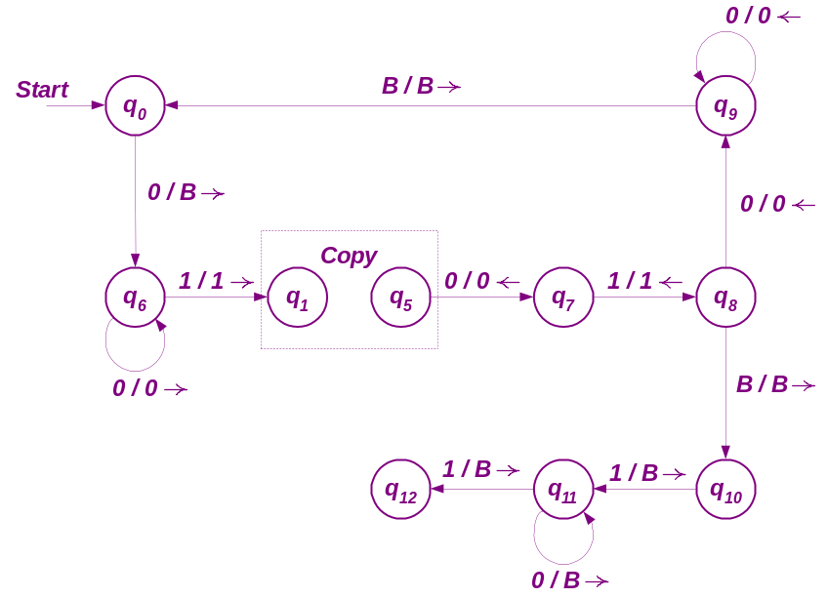
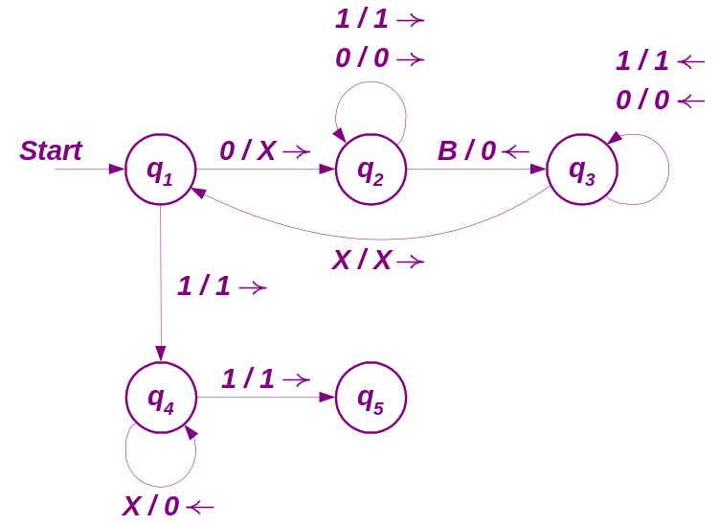
5.2.5 子程序（subroutines）的设计
左上图的图灵机表示子程序 copy ，右上图的图灵机表示可以调用copy 的主程序 ，完成两个正整数的乘法. 初始
时，带上的符号串形如 0^{m}10^{n}1，而结束时，带上的符号串
变为0^{mn}.
School of Computer Science, BUPT

